Slide 1



TABLE RESERVATION
FOR RESTAURANT

Slide 2
REQUIREMENTS
ALTERNATIVE SEQUENCES
BOUNDARY OBJECTS
INTERNAL OBJECTS
TEST CASES
DIAGRAMS
DEMO

Slide 3



REQUIREMENTS
Đăng ký
Đăng nhập
Tra cứu thông tin nhà hàng
Đặt bàn
Quản lý đặt bàn
3

Slide 4
REQUIREMENTS
1 . Đăng ký
Khách hàng đăng ký tài khoản để sử dụng các dịch vụ mà nhà hàng cung cấp.
2. Đăng nhập
Khách hàng đăng nhập dựa trên thông tin đã đăng ký trước đó.
3. Tra cứu thông tin nhà hàng
Hệ thống hiển thị thông tin chi tiết về nhà hàng, bao gồm địa chỉ, thực đơn, giá cả.
4. Đặt bàn
Khách hàng chọn một nhà hàng và chọn ngày, giờ, số lượng khách hàng để đặt bàn.
Hệ thống kiểm tra tính khả dụng của bàn và hiển thị các bàn trống.
Khách hàng chọn một bàn trống và xác nhận đặt bàn.
Hệ thống gửi xác nhận đặt bàn và thông tin chi tiết về đặt bàn cho khách hàng.
5. Quản lý đặt bàn
Khách hàng có thể xem, thông tin đặt bàn của mình
Staff sẽ quản lý danh sách bàn đã đặt
Admin sẽ coi những yêu cầu đặt bàn của khách hàng để chọn lựa đúng yêu cầu khách hàng, nếu đạt yêu cầu khách hàng sẽ chấp nhận yêu cầu đặt bàn
Admin có thể thêm, sửa, xoá các bàn để có thể phù hợp với số bàn mà nhà hàng có thể đáp ứng số lượng khách hàng mà nhà hàng có thể đặt ra
3

Slide 5
ALTERNATIVE SEQUENCE
1. Thay thế:
Đặt bàn không thành công do không đáp ứng yêu cầu đặc biệt.
Người dùng chọn ngày và giờ đặt bàn.
- Hệ thống kiểm tra tính khả dụng của bàn trong thời gian đó.
- Nếu yêu cầu không thể đáp ứng, hệ thống hiển thị thông báo lỗi cho người dùng và yêu cầu thực hiện đặt bàn lại.
2. Thay thế:
Chỉnh sửa đơn đặt bàn không thành công.
- Người dùng xem đơn đặt bàn hiện tại.
- Người dùng chọn sửa đơn đặt bàn.
3. Thay thế: Hủy đơn đặt bàn không thành công.
- Người dùng xem đơn đặt bàn hiện tại.
- Người dùng chọn hủy đơn đặt bàn.
3

Slide 6
BOUNDARY OBJECTS
1. Đơn đặt bàn (Booking Form):
Đối tượng này đại diện cho biểu mẫu hoặc giao diện mà người dùng sử dụng để điền thông tin đặt bàn, bao gồm ngày, giờ, số lượng khách, yêu cầu đặc biệt và thông tin liên hệ.
2. Button (Nút bấm):
Đối tượng này đại diện cho các nút hoặc nút bấm mà người dùng nhấn để thực hiện hành động đặt bàn, chẳng hạn như "Đặt bàn" hoặc "Gửi yêu cầu".
3. Thông báo (Notification):
Đối tượng này đại diện cho các thông báo hoặc tin nhắn mà hệ thống gửi cho người dùng sau khi đặt bàn, bao gồm thông báo xác nhận, thông báo lỗi hoặc thông báo thay đổi đặt bàn.
3

Slide 7
BOUNDARY OBJECTS
4. Đối tác thanh toán (Payment Gateway):
Đối tượng này đại diện cho cổng thanh toán mà người dùng sử dụng để thực hiện thanh toán cho đơn đặt bàn. Nó cung cấp giao diện để truyền thông tin thanh toán an toàn và xử lý các giao dịch thanh toán.
5. API (Application Programming Interface):
Đối tượng này đại diện cho các giao diện lập trình ứng dụng mà hệ thống sử dụng để giao tiếp với các hệ thống bên ngoài, chẳng hạn như hệ thống đặt bàn của nhà hàng khác, hệ thống đặt chỗ qua mạng xã hội, v.v.
6. Cơ sở dữ liệu (Database):
Đối tượng này đại diện cho cơ sở dữ liệu lưu trữ thông tin về đặt bàn, bao gồm thông tin về người dùng, đơn đặt bàn, bàn khả dụng, và lịch sử đặt bàn.
3

Slide 8
INTERNAL OBJECTS
1. Đơn đặt bàn (Booking):
Đối tượng này đại diện cho một đơn đặt bàn cụ thể trong hệ thống. Nó chứa thông tin về ngày, giờ, số lượng khách, yêu cầu đặc biệt và trạng thái đơn đặt bàn (như đang chờ xác nhận, đã xác nhận, đã hủy, v.v.).
2. Bàn (Table):
Đối tượng này đại diện cho một bàn trong nhà hàng. Nó chứa thông tin về số thứ tự, sức chứa, trạng thái (đã đặt, trống), và thông tin về khu vực của bàn (nếu có).
3. Người dùng (User):
Đối tượng này đại diện cho người dùng của hệ thống. Nó chứa thông tin cá nhân của người dùng như tên, số điện thoại, địa chỉ email, và mật khẩu.
3

Slide 9
INTERNAL OBJECTS
4. Quản lý nhà hàng (Restaurant Manager):
Đối tượng này đại diện cho quản lý nhà hàng. Nó chứa thông tin về quản lý, bao gồm tên, số điện thoại liên hệ và địa chỉ email.
5. Thực đơn (Menu):
Đối tượng này đại diện cho thực đơn của nhà hàng. Nó chứa thông tin về các món ăn, đồ uống và giá cả.
6. Hệ thống thông báo (Notification System):
Đối tượng này quản lý việc gửi thông báo đến người dùng. Nó có nhiệm vụ tạo, định dạng và gửi các thông báo, bao gồm xác nhận đặt bàn, thông báo thay đổi đơn đặt bàn, v.v.
7. Hệ thống quản lý dữ liệu (Data Management System):
Đối tượng này đại diện cho hệ thống quản lý cơ sở dữ liệu của hệ thống.
3

Slide 10
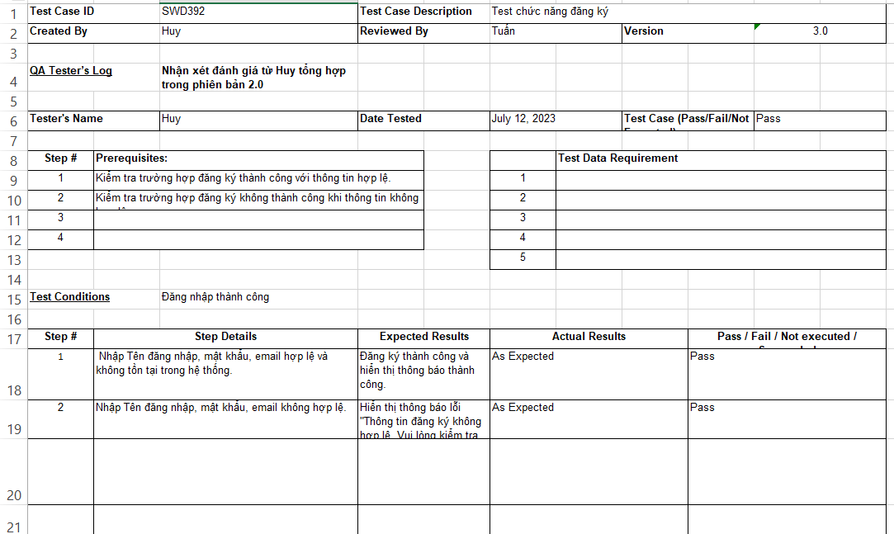
TEST CASE
3

Slide 11
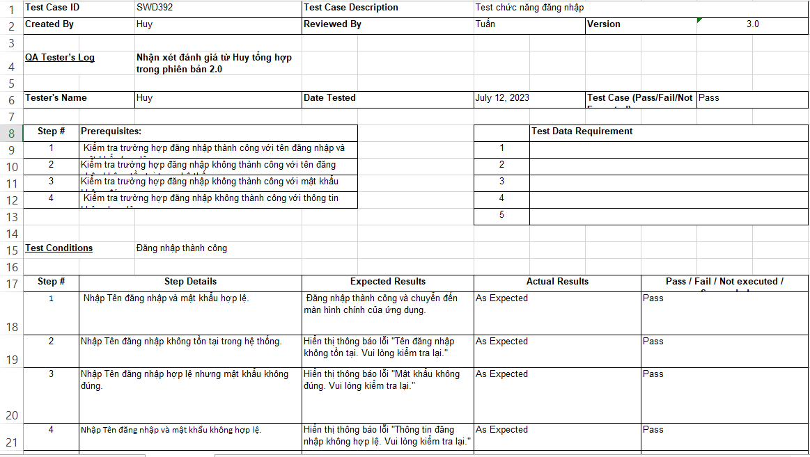
TEST CASE
3

Slide 12
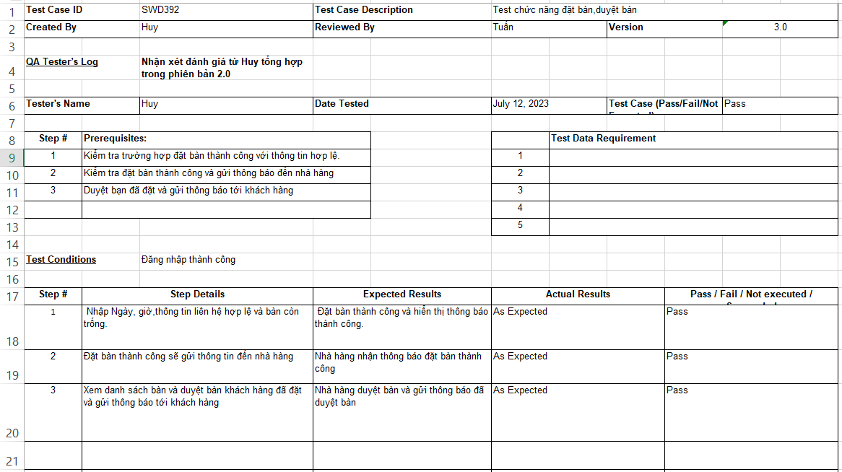
TEST CASE
3

Slide 13
DIAGRAMS
Link to access all diagrams:
https://drive.google.com/file/d/1uBmCvfY7PnfGjBf_HR6lu6lcZ4iJ46lR/view?usp=sharing
3

Slide 14
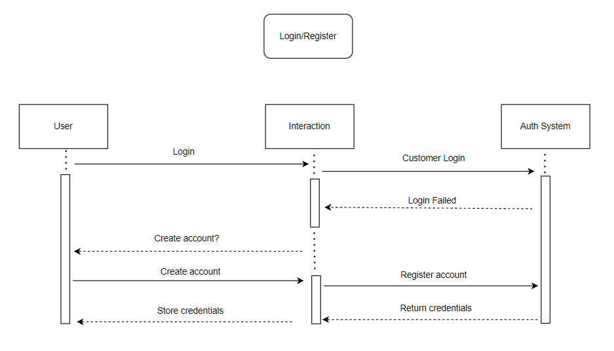
FLOW DIAGRAM
LOG IN AND REGISTER
3

Slide 15
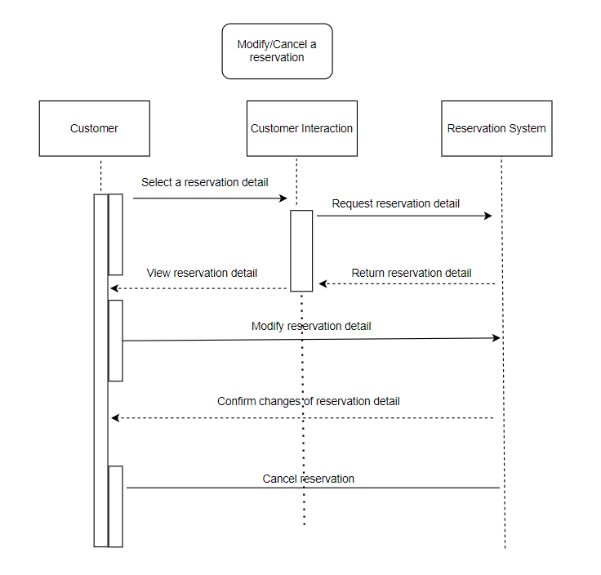
FLOW DIAGRAM
MODIFY AND CANCEL
A RESERVATION
3

Slide 16
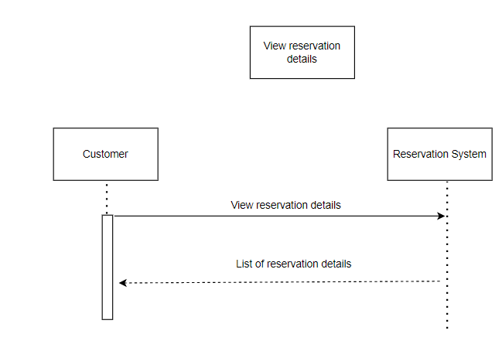
FLOW DIAGRAM
VIEW RESERVATION
DETAILS
3

Slide 17
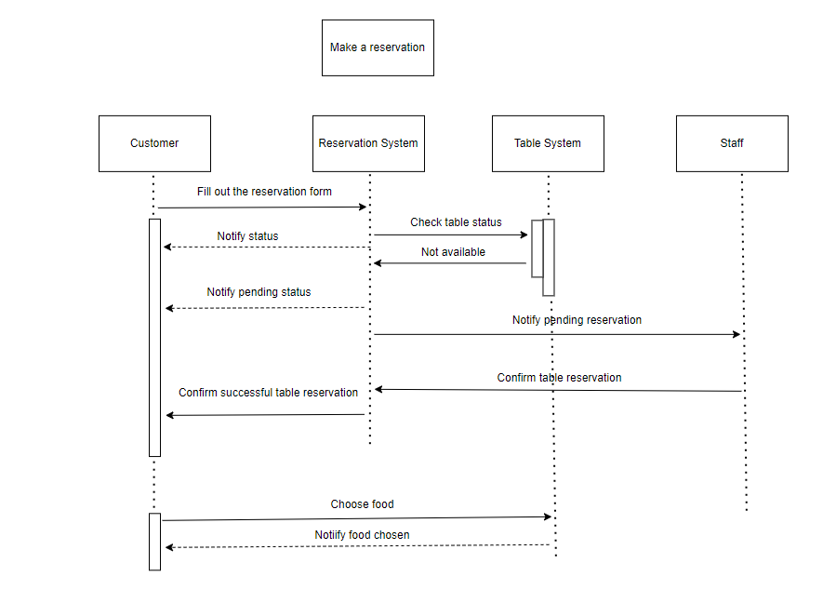
FLOW DIAGRAM
MAKE A
RESERVATION
3

Slide 18
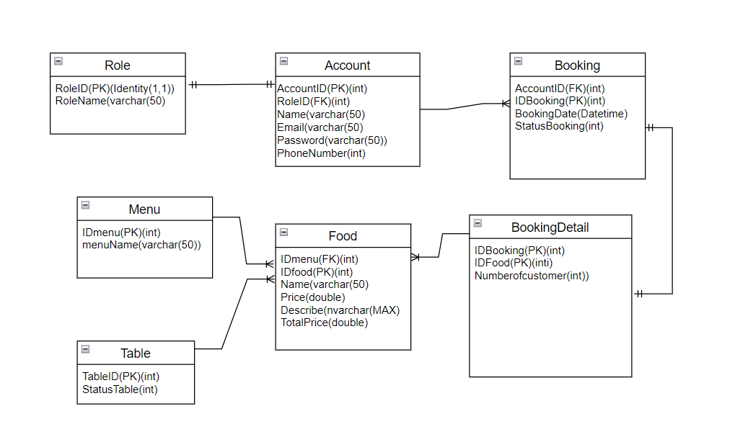
DATABASE DIAGRAM
3

Slide 19
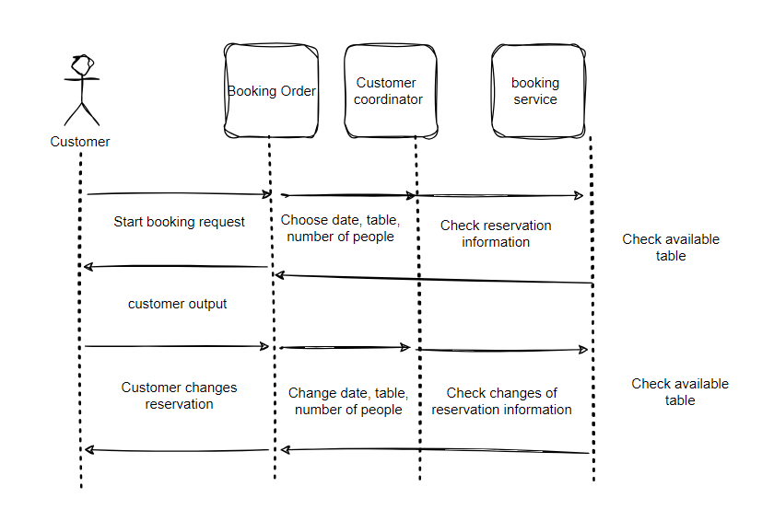
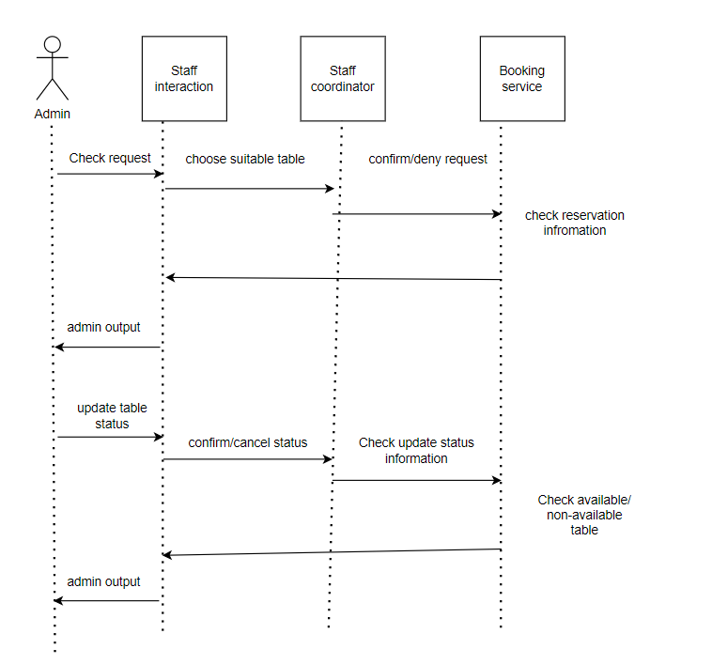
SEQUENCE DIAGRAMS
3

Slide 20
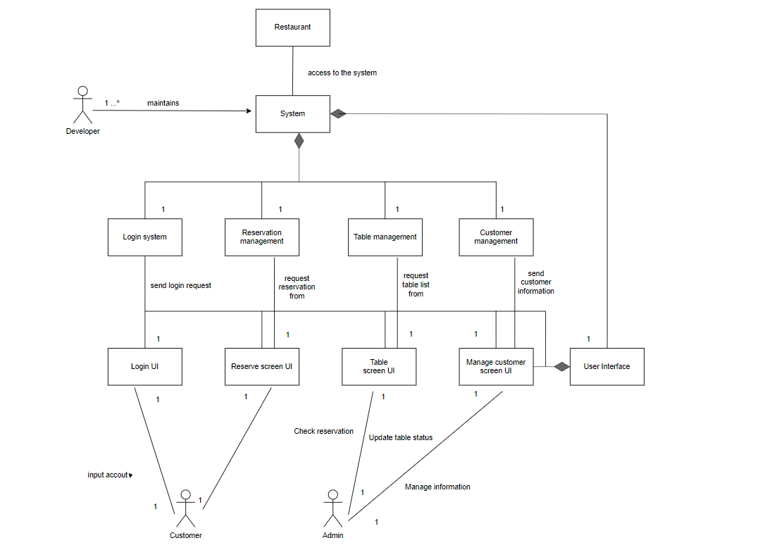
STATIC
DIAGRAM
3

Slide 21
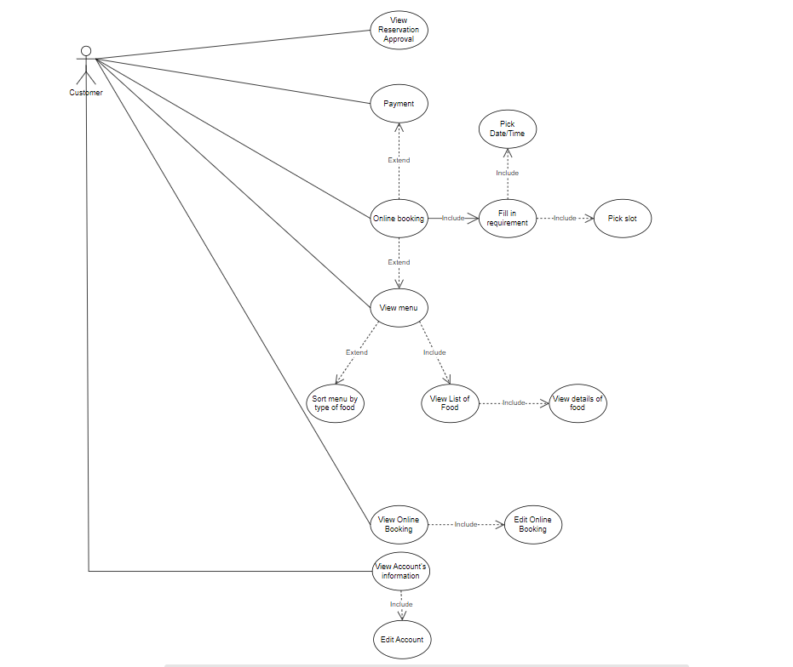
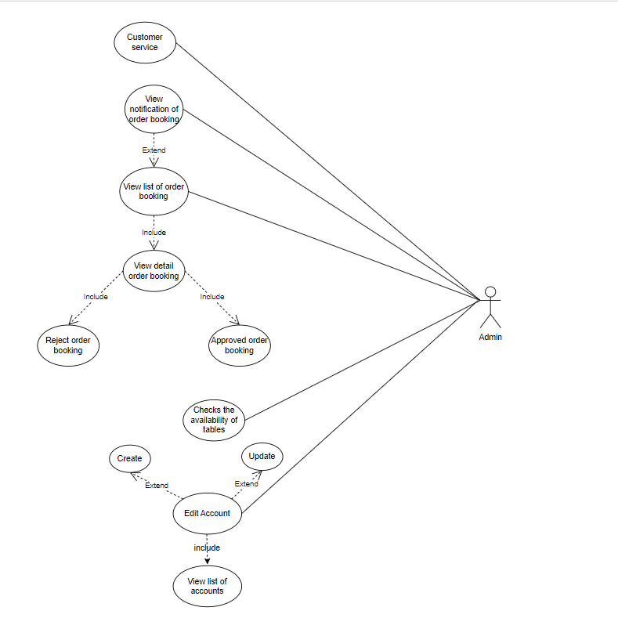
USE CASE
3

Slide 22
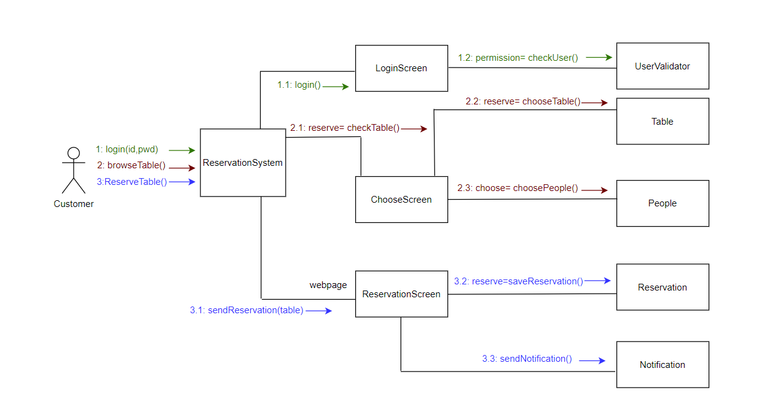
COMMUNICATION DIAGRAM
3

Slide 23
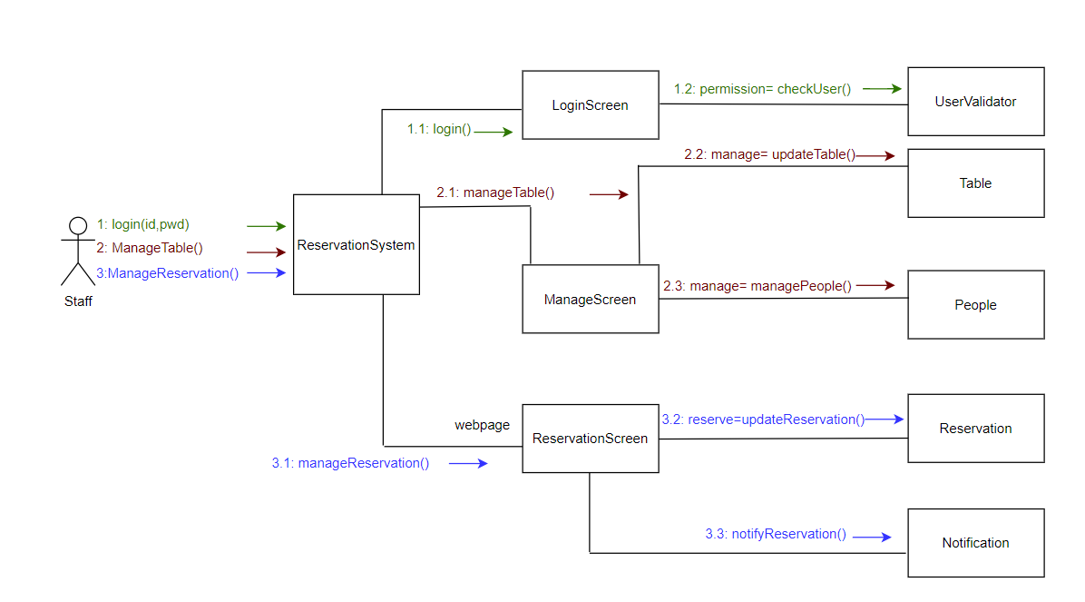
COMMUNICATION DIAGRAM
3

Slide 24
DEMO PROJECTS
3

Slide 25
THANK YOU
3

